Slide 1

Aula Prática de Python ( e bem pouco de Power BI )
28 de março de 2023
Rodrigo da Luz Barcellos

Slide 2
Sumário
Background & Evolução

Slide 3
Background & Evolução
Graduação em Administração na EA
Mestrado em Eng. De Produção no PPGEP
Doutorado em Eng. De Produção no PPGEP

Slide 4
Background & Evolução
Graduação em Administração na EA
Avaliação da fronteira eficiente multiperiodicial para otimização de carteiras (https://lume.ufrgs.br/handle/10183/36863)
Mestrado em Eng. De Produção no PPGEP
Suporte à tomada de decisão estratégica no âmbito de eSports : o caso do League of Legends (https://lume.ufrgs.br/handle/10183/158319)
Doutorando em Eng. De Produção no PPGEP
Impacto de Políticas Públicas de Ciência, Tecnologia e Inovação na produção científica, através do Controle Sintético

Slide 5
Background & Evolução
Graduação em Administração na EA
Avaliação da fronteira eficiente multiperiodicial para otimização de carteiras (https://lume.ufrgs.br/handle/10183/36863)
Planilheiro, VBA
Mestrado em Eng. De Produção no PPGEP
Suporte à tomada de decisão estratégica no âmbito de eSports : o caso do League of Legends (https://lume.ufrgs.br/handle/10183/158319)
Coleta em VBA, armazenamento em SQL, aplicação em Python, apresentação em Power BI
Doutorando em Eng. De Produção no PPGEP
Impacto de Políticas Públicas de Ciência, Tecnologia e Inovação
Praticamente tudo em Python (e um pouco de “blackbox” no Stata)

Slide 6
Vantagens do Python
Fácil de aprender
Versatilidade
Bibliotecas e frameworks
Comunidade ativa
Salários competitivos
Grande quantidade de documentação
...podem entrar que água tá quente ☺

Slide 7
Noções Básicas de PYTHON
Um Passeio pelo Mundo Mágico da Programação

Slide 8
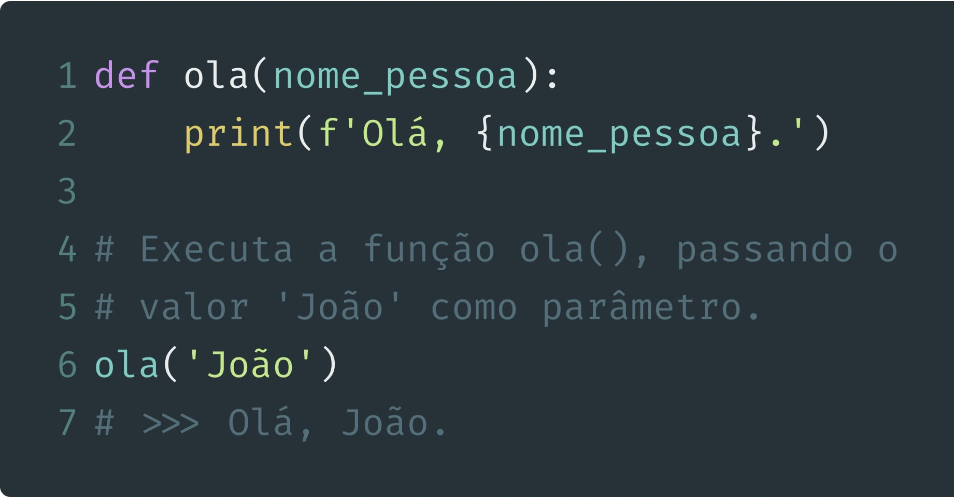
Como funciona essa bagaça?
Comunicação com o computador
Blocos de código identados
Notebooks ou Linguagem Markdown
Ambiente de execução Python instalado no computador (https://www.python.org/)
“Interpretador” da linguagem
IDE - Ambiente de Desenvolvimento Integrado
Ex: Google Colab, VS Code, PyCharm, Jupyter...
Funções, módulos e pacotes
Soluções prontas (Exemplo do Neo)
Sites e Aplicativos Executáveis
Geralmente é uma interface que navega, acionando diferentes partes do código
Ex: YouTube, Instagram , Spotify, Netflix, OpenAI

Slide 9
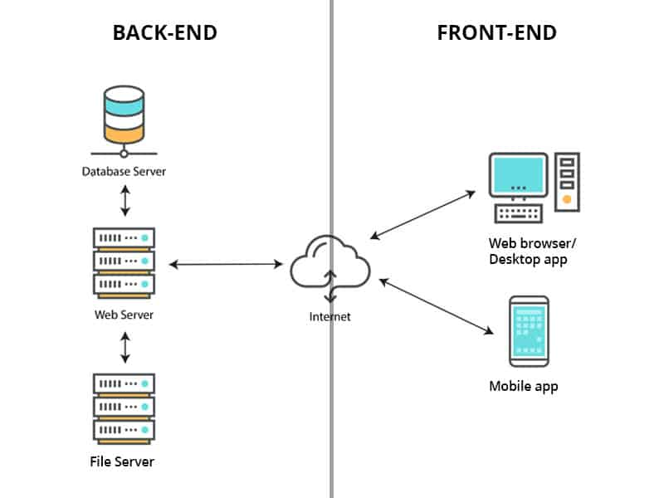
Estrutura de Desenvolvimento - Corporativo
DEV Front-end
Designer de Interface
Especialista em Acessibilidade
Analista de testes
Especialista em implantação
Especialista em Perfomance
... e mais uma penca
Gerente de Projeto
Analista de negócios
---
DEV Back-end
Arquiteto de Software
Especialista em BD
Especialista em Segurança

Slide 10

Desenvolvedor Independente O Exército de uma Pessoa Só
Tudo do lado de cá
Tudo do lado de lá
Resiliência Gurizada!! É certo que vai dar errado! Mas seguimos avante! Parece ser muita coisa! E é! Mas as possibilidades do outro lado do aprendizado são INFINITAS!

Slide 11
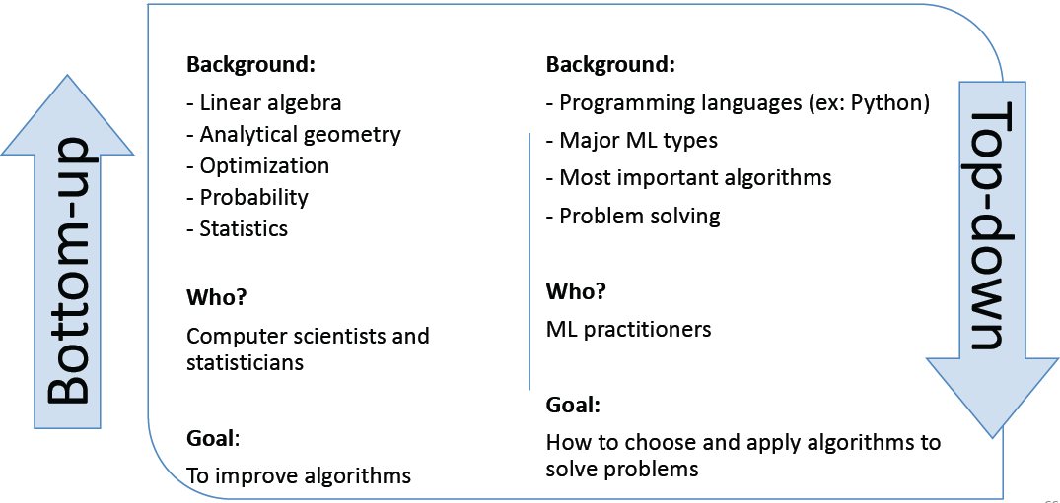
Jeitos de aprender...
Mais informações em: Brei (2020). Machine Learning in Marketing: Overview, Learning Strategies, Applications, and Future Developments.

Slide 12
Dicas (muito) úteis
Fontes, links e soluções para facilitar a nossa vida!

Slide 13
Resumo das dicas
Onde aprender?
Onde achar dados?
Como armazenar dados?
Como tratar os dados?
Como apresentar os dados?
Onde encontrar soluções prontas?
Como resolver problemas?
Qual IDE utilizar?

Slide 14
Onde aprender?
Codecademy (https://www.codecademy.com/learn/learn-python)
Coursera (https://www.coursera.org/learn/ciencia-computacao-python-conceitos)
edX (MIT, Harvard e UC Berkeley) (https://www.edx.org/course/introduction-to-computer-science-and-programming-using-python-2)
SoloLearn(https://www.sololearn.com/Course/Python/)
Youtube (https://www.youtube.com/playlist?list=PLHz_AreHm4dm6wYOIW20Nyg12TAjmMGT-)
Entre muitos outros... pagos e gratuitos...

Slide 15
Onde achar dados?
Open-Access Datasets
GitHub
Kaggle
Amazon Public Data Sets
Datasets Subreddit
Sites de Governos e Organizações Internacionais (ONU, UNESCO, WB...)
Relação de 100 Fontes (https://www.columnfivemedia.com/100-best-free-data-sources-infographic/)
Técnicas
API - Interface de Programação de Aplicação
Webscraping
Crowdsourcing

Slide 16
Como armazenar dados?
Sistemas de Gerenciamento de Bancos de Dados Relacionais (RDBMS)
MySQL, PostgreSQL e Oracle.
Sistemas de Gerenciamento de Bancos de Dados Não-Relacionais (NoSQL)
MongoDB, Cassandra e Redis.
Armazenamento em nuvem (acessibilidade)
Amazon RDS, Microsoft Azure e Google Cloud SQL
Armazenamento em memória (performance)
Redis e Memcached.
Armazenamento distribuído (segurança)
Apache Cassandra e Riak
... Resposta Simples, do Dev Independente: “MySQL”

Slide 17
Como tratar os dados?
Missing Data
Exclusão (registro, variável, valor),
Imputação (média, interpolação)
Data Cleaning
Padronização (formatos, vígula/ponto, escalas, normalização)
Análise de Outliers
Análise de Erros (digitação, duplicatas, valores inválidos ou inconsistentes)
Feature Enginnering
Feature Selection
Feature Transformation
Variáveis Dummy e OneHotEncoder

Slide 18
Como apresentar os dados?
Tableau: permite a criação de visualizações interativas e dinâmicas de dados, com opções de gráficos, mapas e tabelas.
Power BI: ferramenta da Microsoft para análise e visualização de dados. Ele permite a criação de painéis personalizados com gráficos, tabelas e mapas interativos.
Google Data Studio: ferramenta gratuita do Google para criação de relatórios e visualizações de dados.
Looker: Boa integração com bancos de dados SQL e fontes de dados Python, incluindo pandas e NumPy.
Excel: O bom e velho.
... e todo dia sai uma ferramenta nova

Slide 19
Onde encontrar soluções prontas?
Github
arXiv
Kaggle

Slide 20
Como resolver problemas?
ChatGPT
StackOverflow
Google
Youtube

Slide 21
Qual IDE utilizar?
Depende: da linguagem, do que tu quer fazer, do teu gosto...
Acho muito prático usar Notebooks/Markdown
Se tu quiser confiar, vai de: VS Code (Microsoft)
Justifico essa escolha no final da prática ☺

Slide 22
Prática
A Súmula diz que a aula é “prática”, então bora praticar

Slide 23
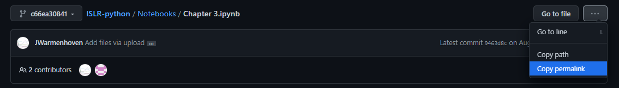
1) Bora pegar um código no GitHub pra brincar
1.1. Acessar o repositório ISLR-python no GitHub: https://github.com/JWarmenhoven/ISLR-python.git
1.2. Clica em “Notebooks” e depois em “Chapter 3.ipynb”
1.3. Clica nos três pontinhos e em “Copy permalink”

Slide 24
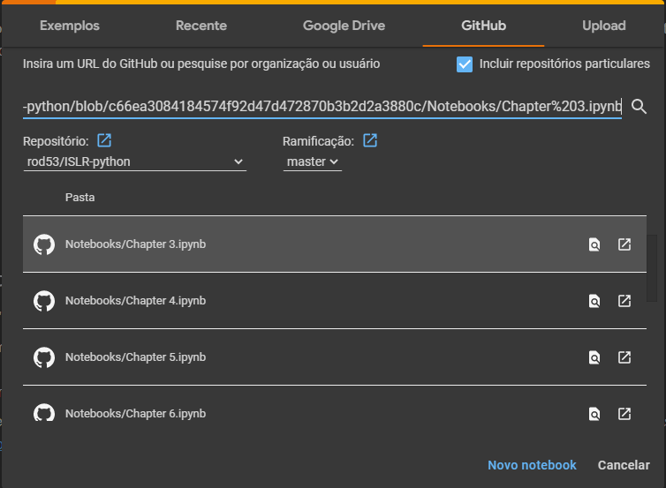
2) Importar o código no Google Colab
2.1. Acessar o Google Colab em: https://colab.research.google.com/
2.2. Na janela inicial, clicar em “GitHub” e copiar o permalink copiado e abre o Chapter 3.

Slide 25
3) Solução do erro
3.1. Criar nova Caixa de Código em [2]
3.2. Copiar o código abaixo em [2]:
from google.colab import files
uploaded = files.upload()
3.2. Baixar os arquivos, apertando Ctrl: “Advertising”, “Auto” e “Credit”

Slide 26
4) Solução do Erro
Trocar “Sales” por “sales”
E depois fazer o mesmo para as demais variáveis

Slide 27
5) Erro [24]
Copiar texto indicado pelo ChatGPT
sns.regplot(x='TV', y='sales', data=advertising, order=1, ci=None, scatter_kws={'color':'r', 's':9}) plt.xlim(-10,310) plt.ylim(ymin=0);

Slide 28
6) Erro [24]
Copiar texto indicado pelo ChatGPT:
regr = skl_lm.LinearRegression() X = advertising[['radio', 'TV']].values y = advertising.sales regr.fit(X, y) print(regr.intercept_, regr.coef_)

Slide 29
7) Erro [35]
Copiar texto indicado pelo ChatGPT:
# With Seaborn's regplot() you can easily plot higher order polynomials. plt.scatter(auto.horsepower, auto.mpg, facecolors='None', edgecolors='k', alpha=.5) sns.regplot(x=auto.horsepower, y=auto.mpg, ci=None, label='Linear', scatter=False, color='orange') sns.regplot(x=auto.horsepower, y=auto.mpg, ci=None, label='Degree 2', order=2, scatter=False, color='lightblue') sns.regplot(x=auto.horsepower, y=auto.mpg, ci=None, label='Degree 5', order=5, scatter=False, color='g')

Slide 30
Tá chega de Erro… Vamos pro VS Code
Aqui é no meu computador só... Pq instalar o VS Code é meio demorado....

Slide 31
Obrigado!
Rodrigo da Luz Barcellos
rodrigo.barcellos@propesq.ufrgs.br

